Slide 1

本文衍生自維基百科
程式人《十分鐘系列》
寫給資工系畢業生的
工作面試指南
陳鍾誠
2016年6月4日

Slide 2
最近
又到了畢業季節！

Slide 3
每年這時候
都會有幾位同學來找我！

Slide 4
問我
有關於升學或工作的事情！

Slide 5
但是我發現
他們對《工作》與《薪資》等事情，和我的想法有很大的差異！

Slide 6
第一個差異是
金門大學的學生，即使有工作經驗，也往往只能在餐廳打工，沒有《資工相關領域》的職場工作經驗。

Slide 7
於是
我常常看到一個現象

Slide 8
不管這個學生
是程式能力很好
還是程式能力爛到爆！

Slide 9
他們都同樣沒有自信

Slide 10
在面試的時候
面試者通常會問他們，想要的薪資是多少？

Slide 11
這時候
那個《程式能力很好的》，開出來的價碼，和《程式能力爛到爆》的，開出來的價碼，常常是一模一樣的！

Slide 12
甚至有很多學生
對於薪資，都會說：
《由公司來決定》

Slide 13
你知道
慣老闆最喜歡這種答案了！

Slide 14
一聽到這種答案
他就可以大方地給你22k了阿！

Slide 15
而那些比較好的面試官
聽到這樣的答案，不免要對你的能力產生疑問？

Slide 16
這傢伙
是不是能力有問題，才不敢開價阿！

Slide 17
相反的
如果你能力很好，又很有自信的話。
就應該開出《能令自己放心留下》的價碼！

Slide 18
這樣
不只對方會覺得，這個人應該很有料！
你自己也才能好好的工作，不會之後很快就想跳槽！

Slide 19
其實談薪水
是很重要的事情！

Slide 20
年輕人沒有談薪水的經驗
往往會過於保守！

Slide 21
正因為如此
反而常常談出一個讓自己無法安心工作的薪水！

Slide 22
等到有一天
和同學談到薪水之後，才發現自己比別人低很多，能力卻比他人好，於是反而讓自己無法發揮工作能力！

Slide 23
這樣對個人和公司雙方
都會是一種傷害！

Slide 24
我還記得自己
剛畢業時第一份工作，薪水是三萬六千，三個月後調到四萬五千。
不過那是在中研院當研究助理，之後也不太會調薪了！

Slide 25
後來和同學創業
薪水反而只領兩萬多，想說創業還沒賺多少錢，等到之後賺錢再說！

Slide 26
創業失敗之後
還在當博士班學生時，我再次去找工作。

Slide 27
這時我對薪水就比較有概念了

Slide 28
我知道
我得談一個薪水，讓自己可以好好安心的發揮所長！
否則對公司和我都是傷害。

Slide 29
所以那次
我到一個日商面試，開了十萬元的月薪！

Slide 30
面試狀況還算可以
但是面試完之後，對方並沒有當場給我 Offer 。

Slide 31
面試完兩天後
日商的最高台籍主管，打電話給我！

Slide 32
他說
我們很希望你能來我們公司！
但是價錢可不可以商量一下。

Slide 33
你還在念博士
所以也還不能擔任全職。
所以可不可以打個八折

Slide 34
不過、我們會給你一些彈性
需要去學校的時候隨時都可以去，這個價錢是按時薪計算！
加班之類的都會算入時薪！

Slide 35
於是、我接下了這份工作！
但是我對薪水其實還是沒什麼概念！

Slide 36
收到薪資單的時候
才知道時薪大約六百元！

Slide 37
想想應該沒錯
一天算八小時的話，日薪大約四千多！
換成月薪應該乘以20，也差不多八萬了！

Slide 38
相較於前一份工作
我在這份工作上表現得更好！

Slide 39
一個很重要的原因是
我談了一個可以讓自己的心安定下來的薪水！

Slide 40
所以
我認為只要你有能力，千萬不要委屈自己！

Slide 41
一份不適當的薪水
對你和公司而言，都是傷害！

Slide 42
當然
這只是我個人的經驗與看法
不能武斷地認為就是這樣！

Slide 43
工作與面試的方法
每個公司都有所不同

Slide 44
不同類型的公司
不同想法的老闆
不同的企業文化與制度
都會對人才和薪水有不同的看法！

Slide 45
不過只要你有能力
又何必一開始就委屈自己

Slide 46
薪水開得太低
一下就被錄取了
反而不是好事！

Slide 47
就在昨天
我發了幾個《fb問卷調查》，對各位或許會有些參考價值，先讓我們來看看！

Slide 48
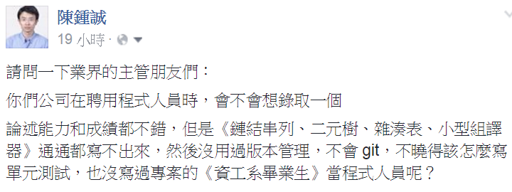
第一個fb調查如下
https://www.facebook.com/ccckmit/posts/10154107295411893

Slide 49
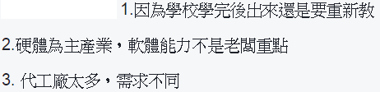
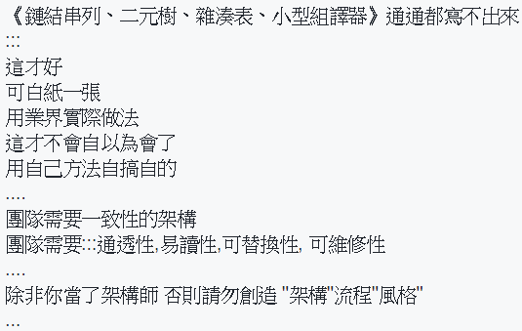


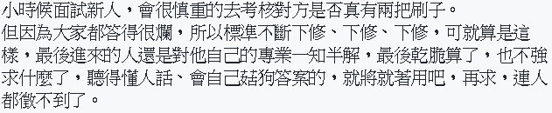

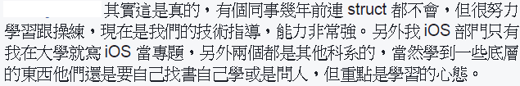
調查結果令我大感意外

Slide 50
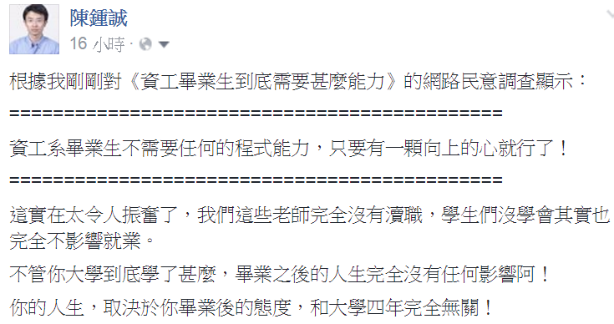
看了以上的那些訊息之後
我終於得到了一個結論！
https://www.facebook.com/ccckmit/posts/10154107295411893

Slide 51


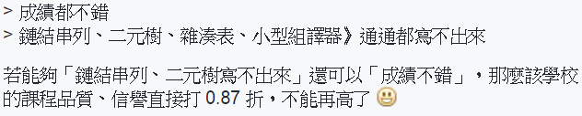



但是、這個結論不知
算不算下得太早
或許後面有些隱藏的原因！

Slide 52
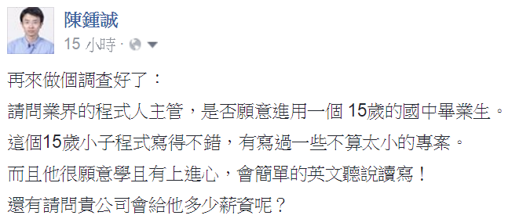
這些回應讓我感到好奇
於是我又發了一個調查！

Slide 53
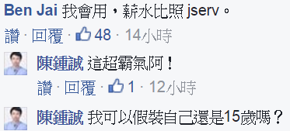




然後又得到了一些有趣的回應

Slide 54
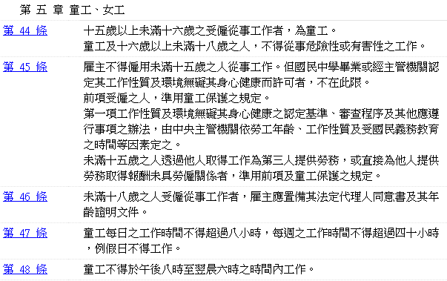
然後很多人提到了15歲有沒有違法的問題
根據勞基法，其實是沒有違法的，只要家長簽同意書，且非危險行業且不超時就行了！

Slide 55
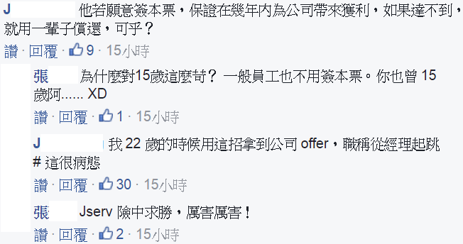
這種年紀輕輕就開始程式工作的人
其實不乏先例，像是唐鳳和J先生就是範例。

Slide 56
看了這麼多關於工作的討論

Slide 57
現在、你應該知道怎麼找工作

Slide 58
怎麼談薪水了吧！

Slide 59
祝你面試順利！

Slide 60
這就是我們今天的十分鐘系列

Slide 61
我們下回見！

Slide 62
Bye Bye!

